Slide 1
  Saint-Roch !
  Vous avez dit cimetière ?
  Association culturelle et patrimoniale
Assemblée Générale Ordinaire
30 avril 2022

Slide 2
Rapport moral et d’activités

Slide 3
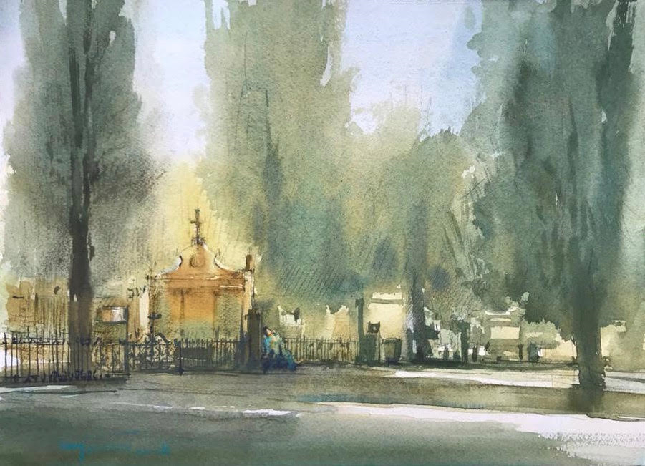

Slide 4
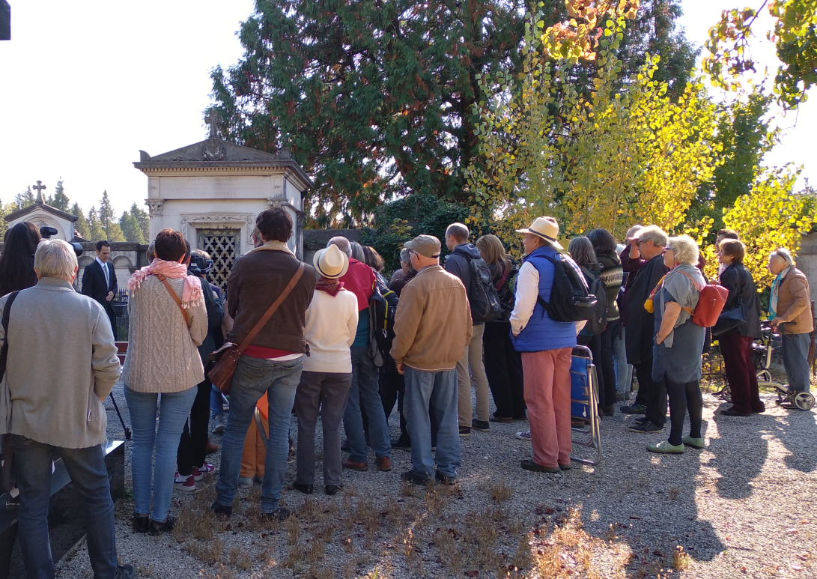
LES VISITES

Slide 5
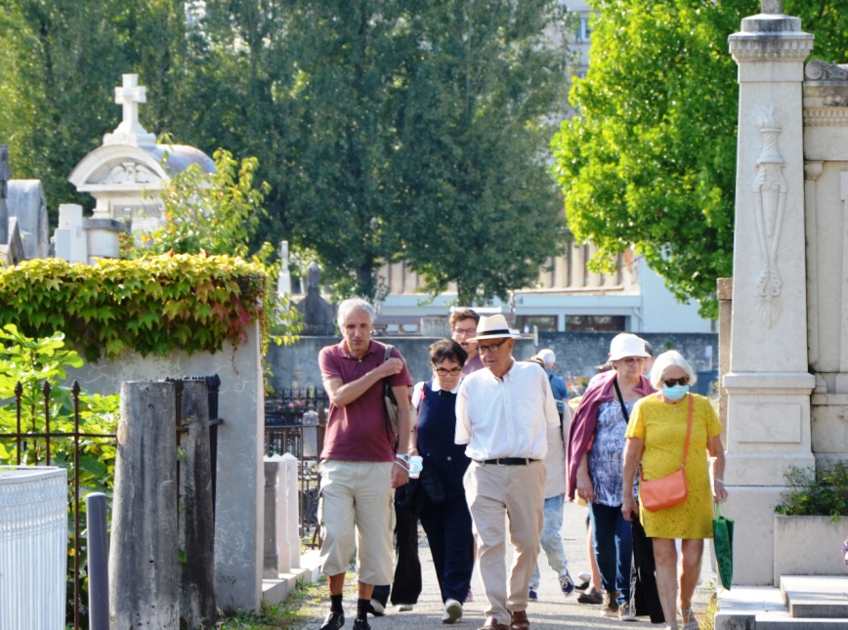
Les visites en 2021
Nombre de spectateurs visites théâtrales soit 4 représentations = 250

Slide 6

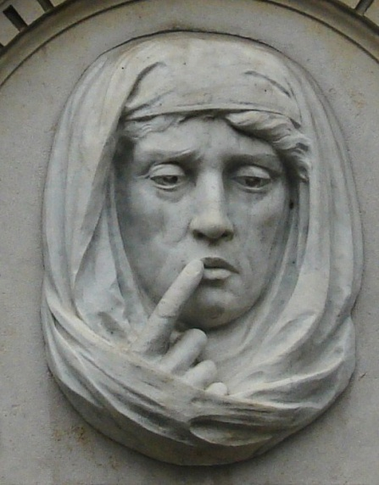
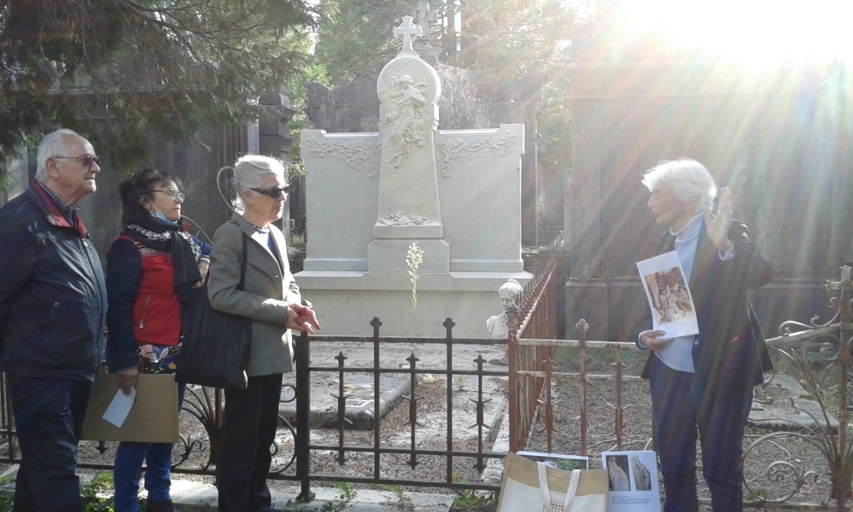
Les nouveaux thèmes de visites en 2021
VIES PUBLIQUES, VIES PRIVEES
Récits inattendus sur des
destinées singulières
par Mao Tourmen
lun. 17 mai | 10:15 | lun. 14 juin | 14:15
mar. 25 mai | 14:15 | mar. 22 juin | 14:15
mer. 9 juin | 10:15 | mar. 29 juin | 10:15
Rendez-vous devant la chapelle

Slide 7
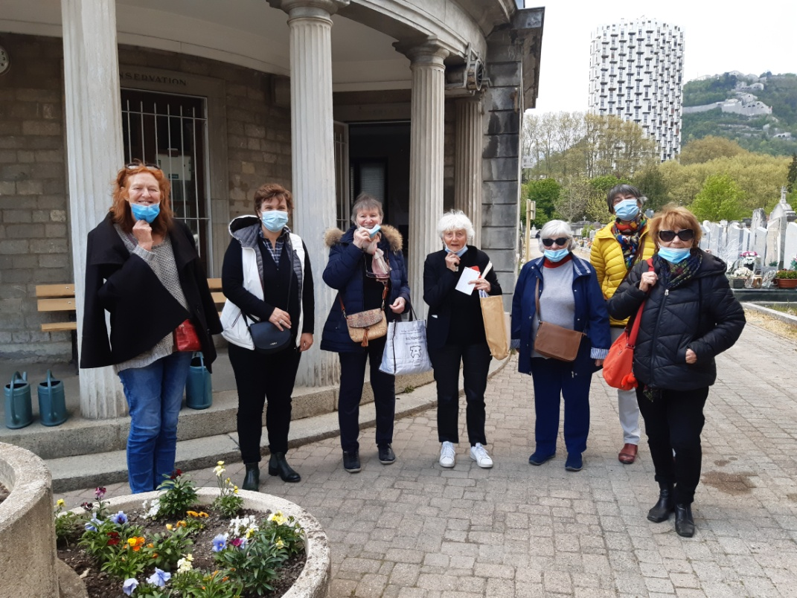
Les visites de groupes
Association Fem 38,
Association Loisirs Solidarité Retraites,
Association Patriarchie
Association Seyssins Accueil
Caesug,
Ccas de Claix,
Club Amitié 3 Finances
Club International Culturel
Histoires et toiles,
L'Eveil Culturel
Lyceum Club de Grenoble,
Rers de la Mdh Centre Ville

Slide 8
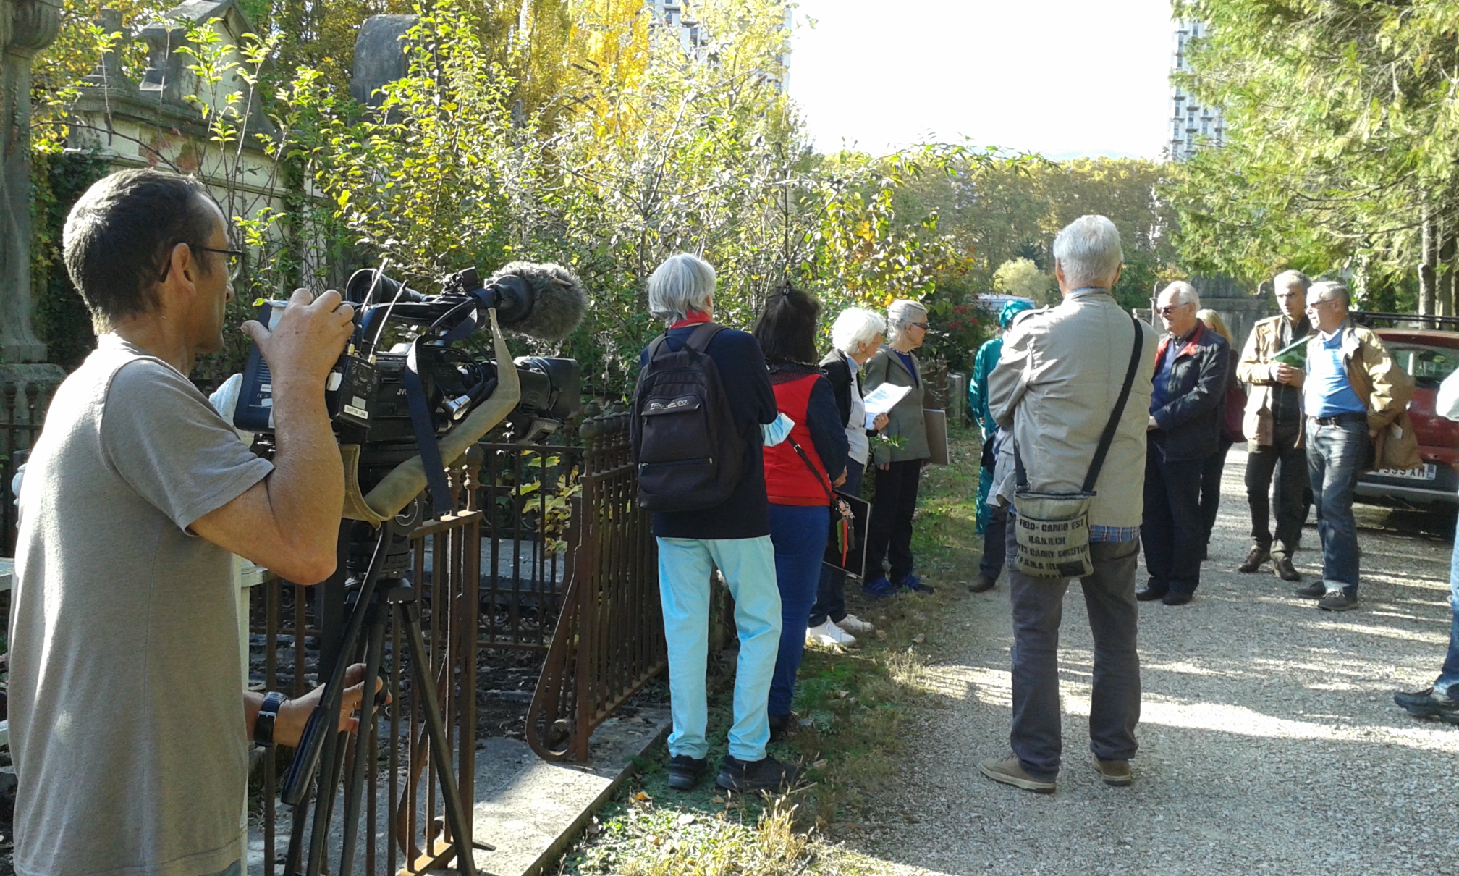
Pour la Toussaint,
France 3 fait un reportage sur une visite à Saint-Roch, diffusé le 31 octobre 2021
Visite « Vies publiques, vies privées » par Mao Tourmen le 26 octobre 2021

Slide 9
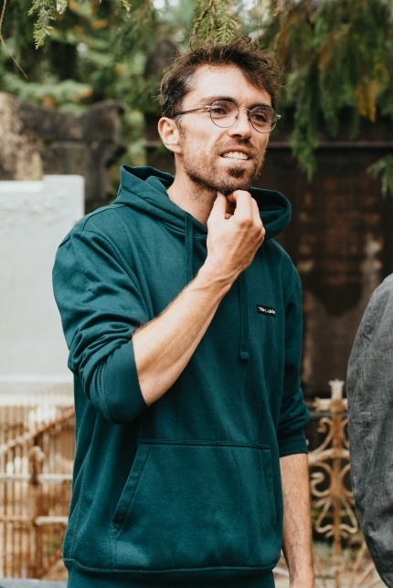
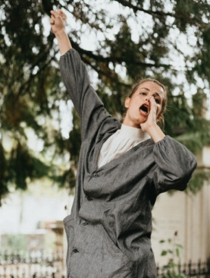
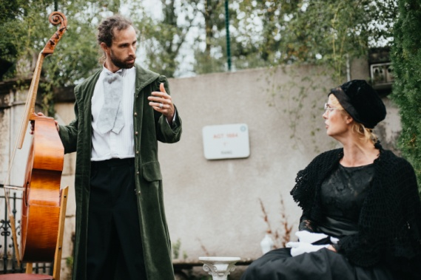
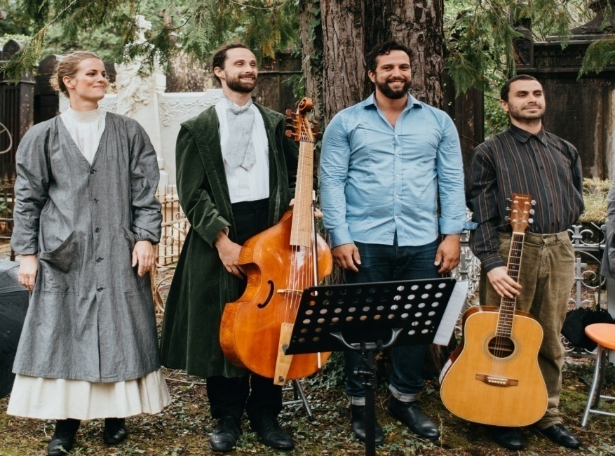
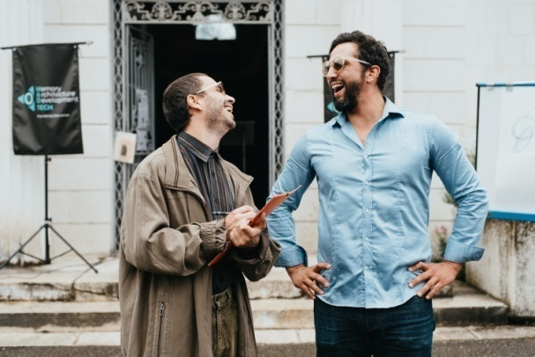
Les visites théâtrales par la Cie de l’Elan Théâtre
« Les temps modernes et l'au-delà… »
Une nouvelle
création

Slide 10
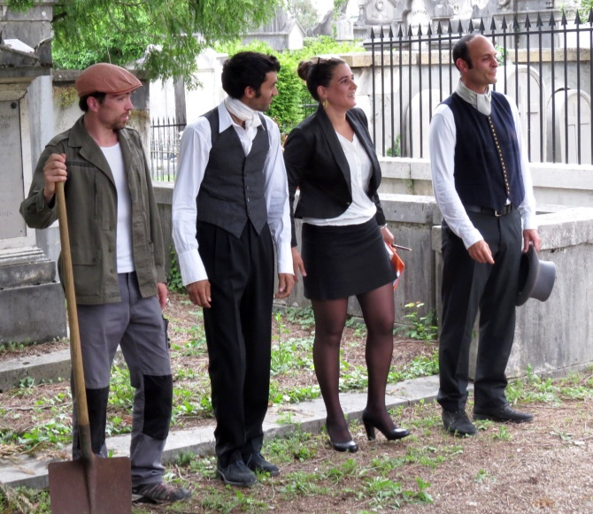
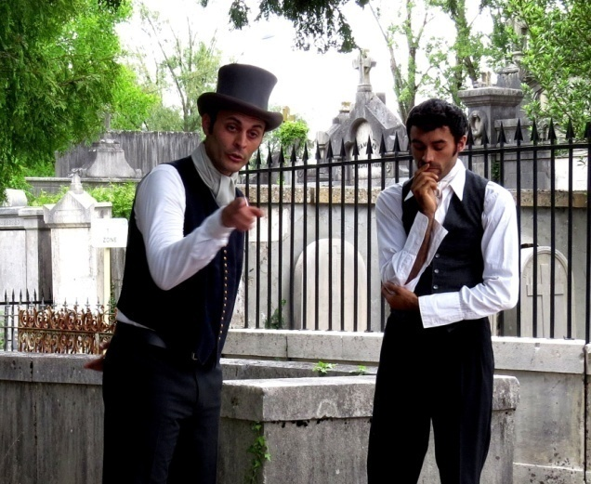
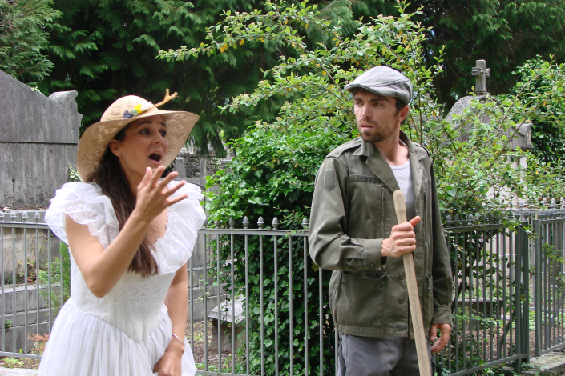
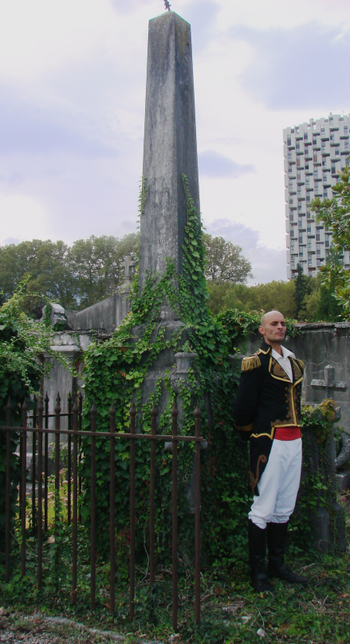
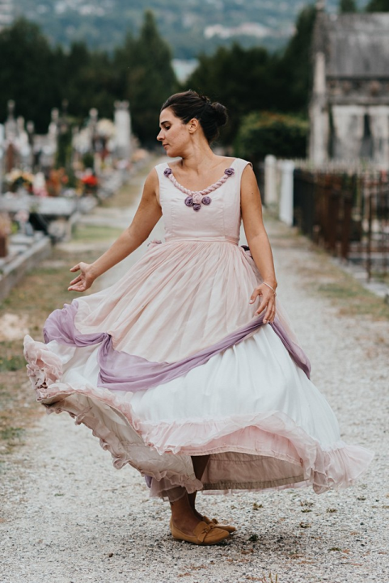
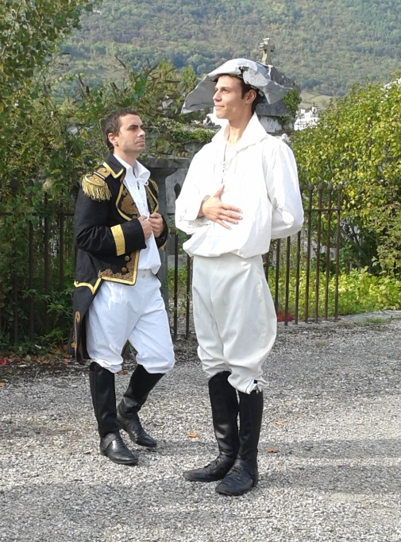
… et les reprises
« En attendant Stendhal »
« La marche de l’empereur »

Slide 11
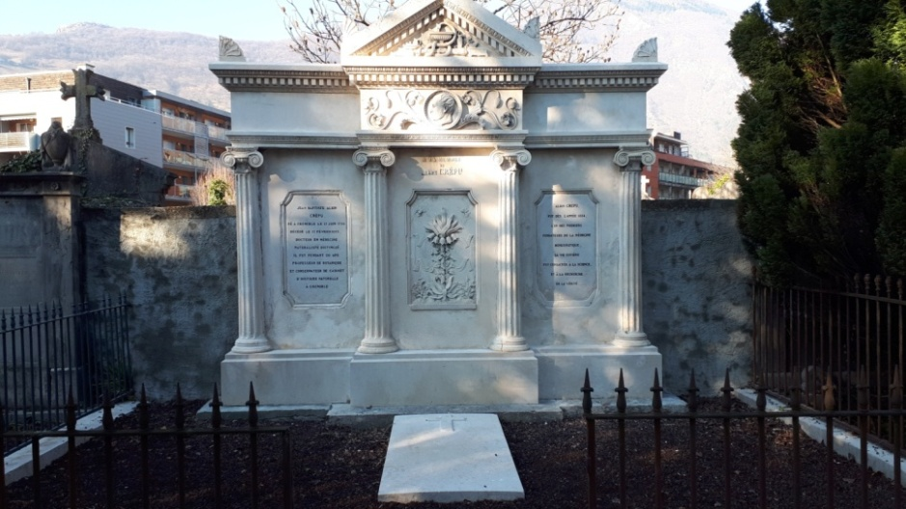
LES RESTAURATIONS de MONUMENTS

Slide 12
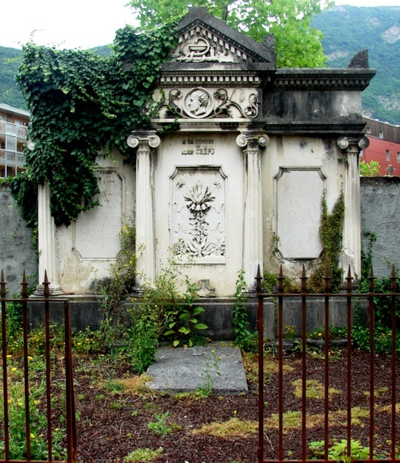
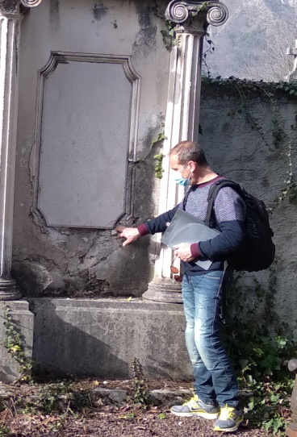
Le monument d’Albin Crépu
Avant
Restauration prise en charge financièrement par la VDG sur les conseils de l’Asroch, pour un montant de 3975,00 €
La tombe restaurée en octobre 2021
Visite pour
établissement du devis avec M. Drogo des Ets Billon

Slide 13
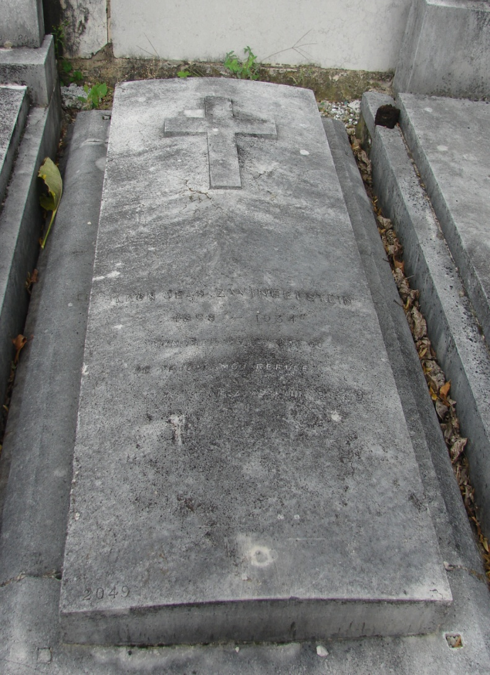
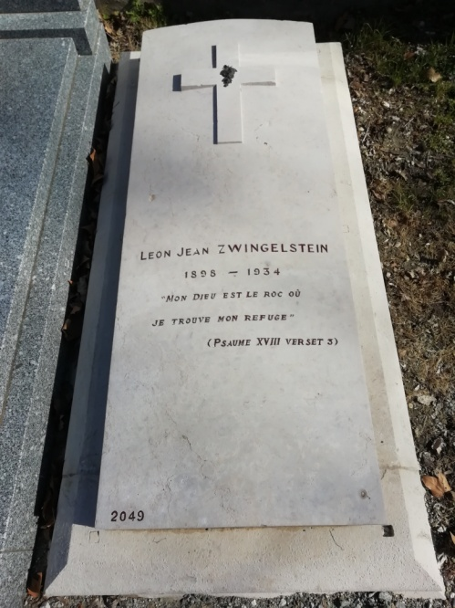
Tombe de l’alpiniste Léon Zwingelstein
Nettoyage de la tombe pris en charge par l’Asroch : 464,00 €
La retranscription de l'épitaphe a été prise en charge par l'association Coutumes et traditions de l'Oisans.

Slide 14
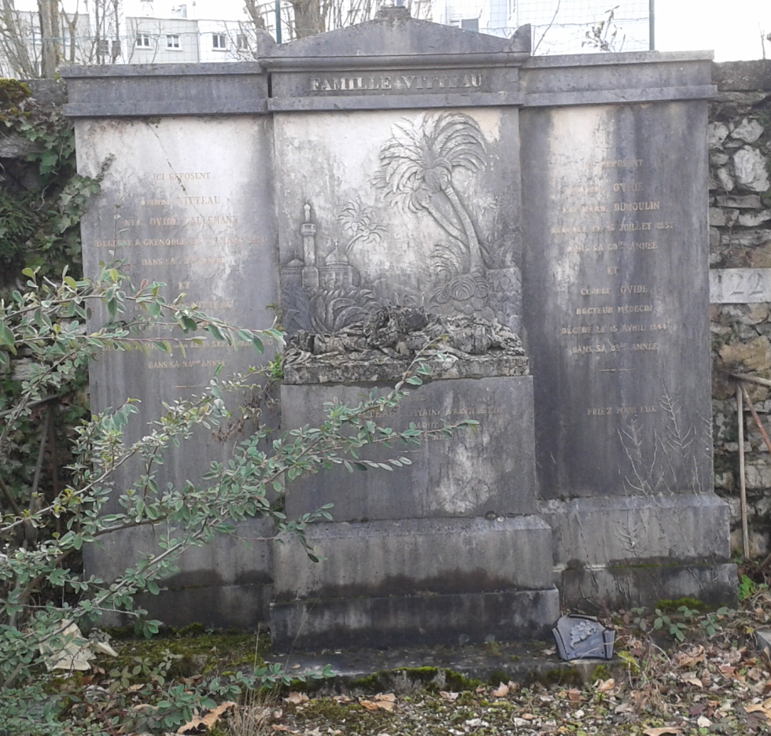
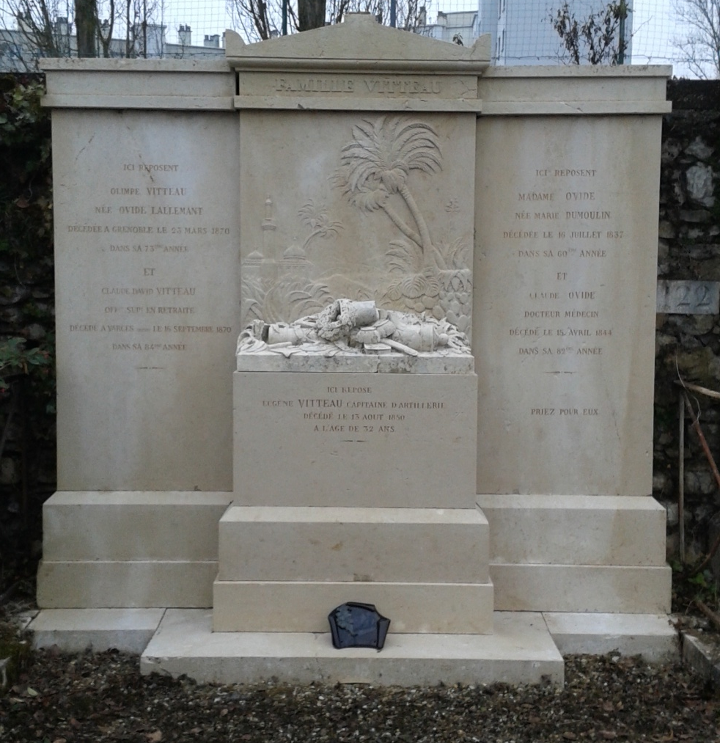
Monument de la famille Vitteau, Lallemant et Ovide
Nettoyage de la tombe pris en charge par l’Asroch : 865,00 €

Slide 15
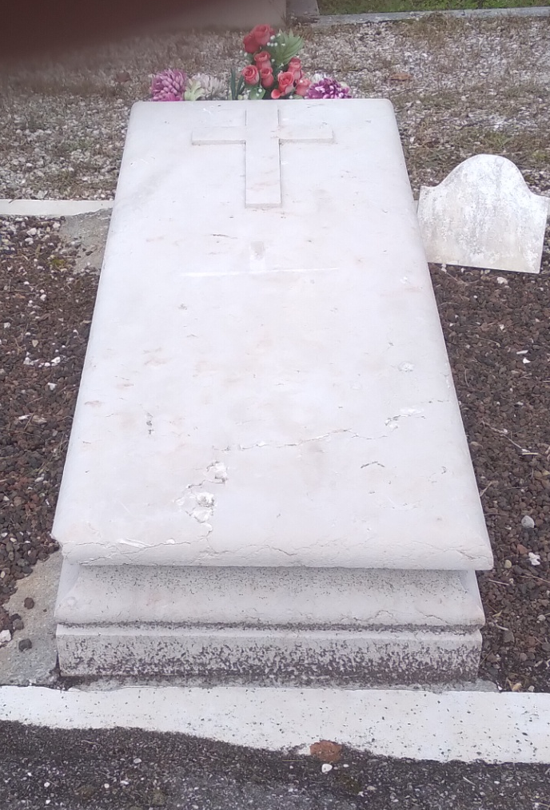
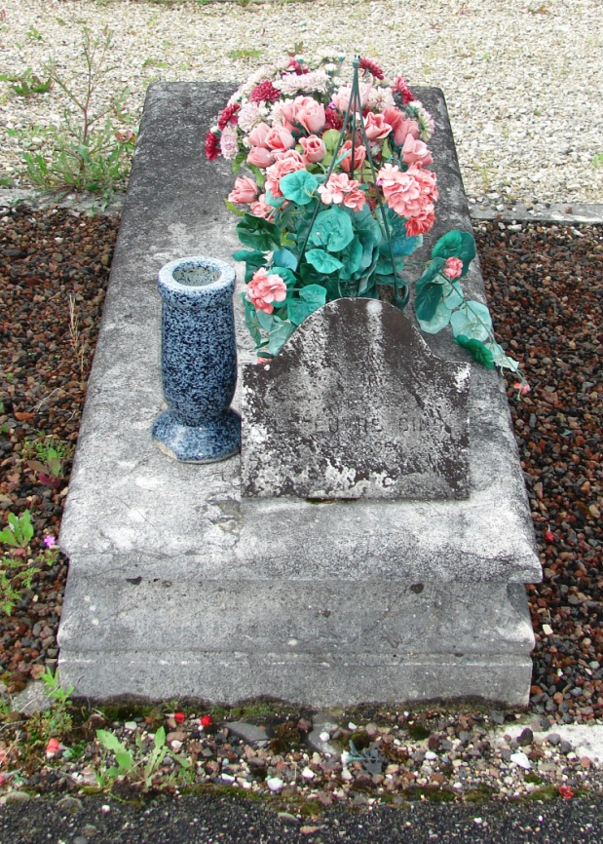
Rénovation de la tombe d’Henry Ding, statuaire
HENRY DING
Statuaire
Chevalier de la Légion d'Honneur
Directeur de l'Ecole des Beaux-Arts
1844 - 1898
La tombe d’Henry Ding a été nettoyée en 2020, par les Ets Billon : 265 € pris en charge par l’Asroch
La retranscription de l’épitaphe est programmée en 2022.

Slide 16
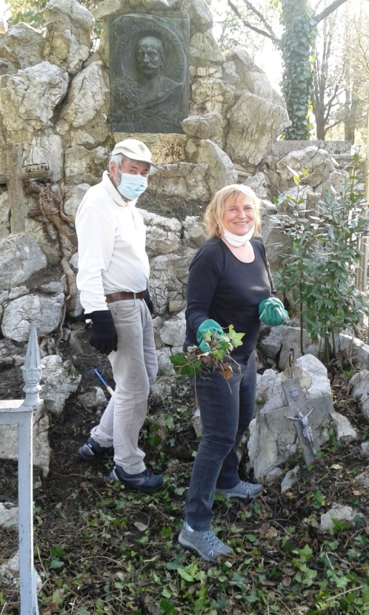
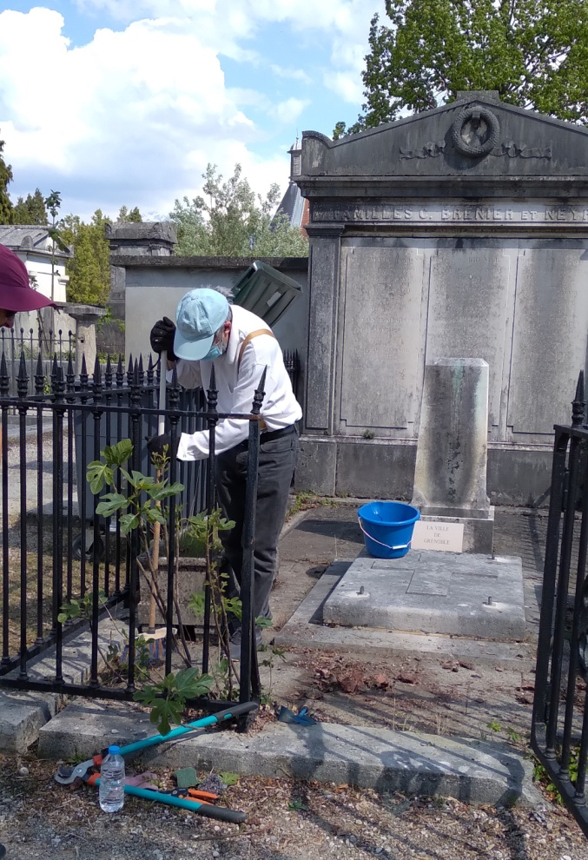
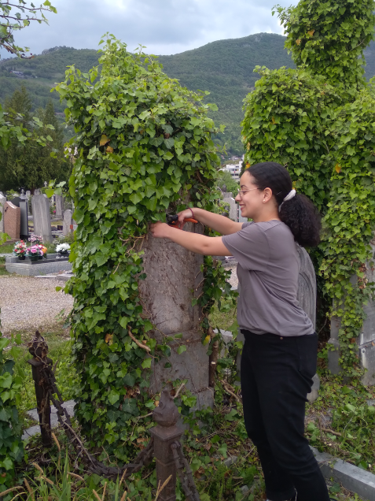
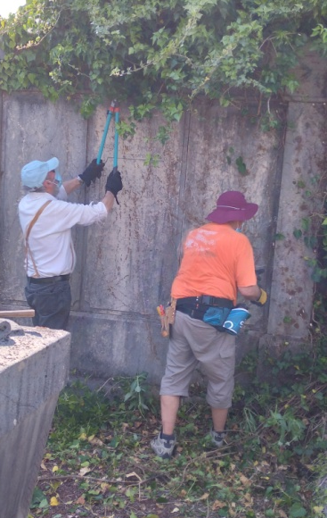
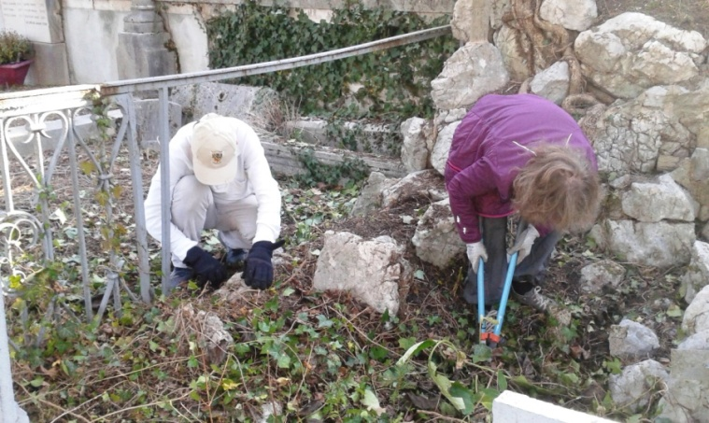
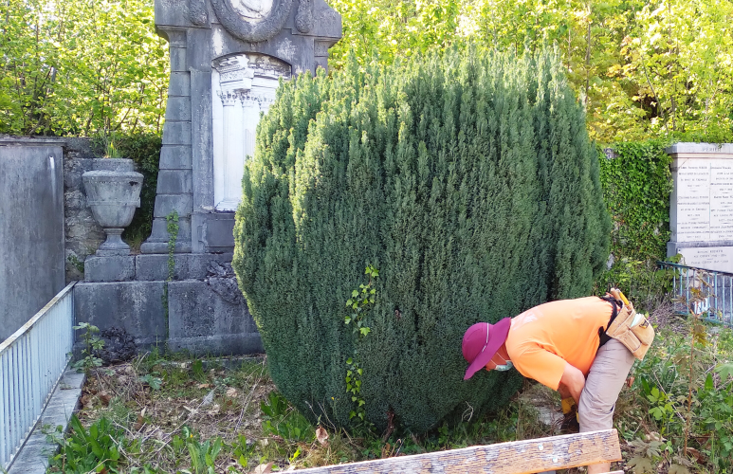
Entretien des tombes par les bénévoles de l'association

Slide 17
Enfin !
Un nouveau site internet avec la Sté Colportic

Slide 18
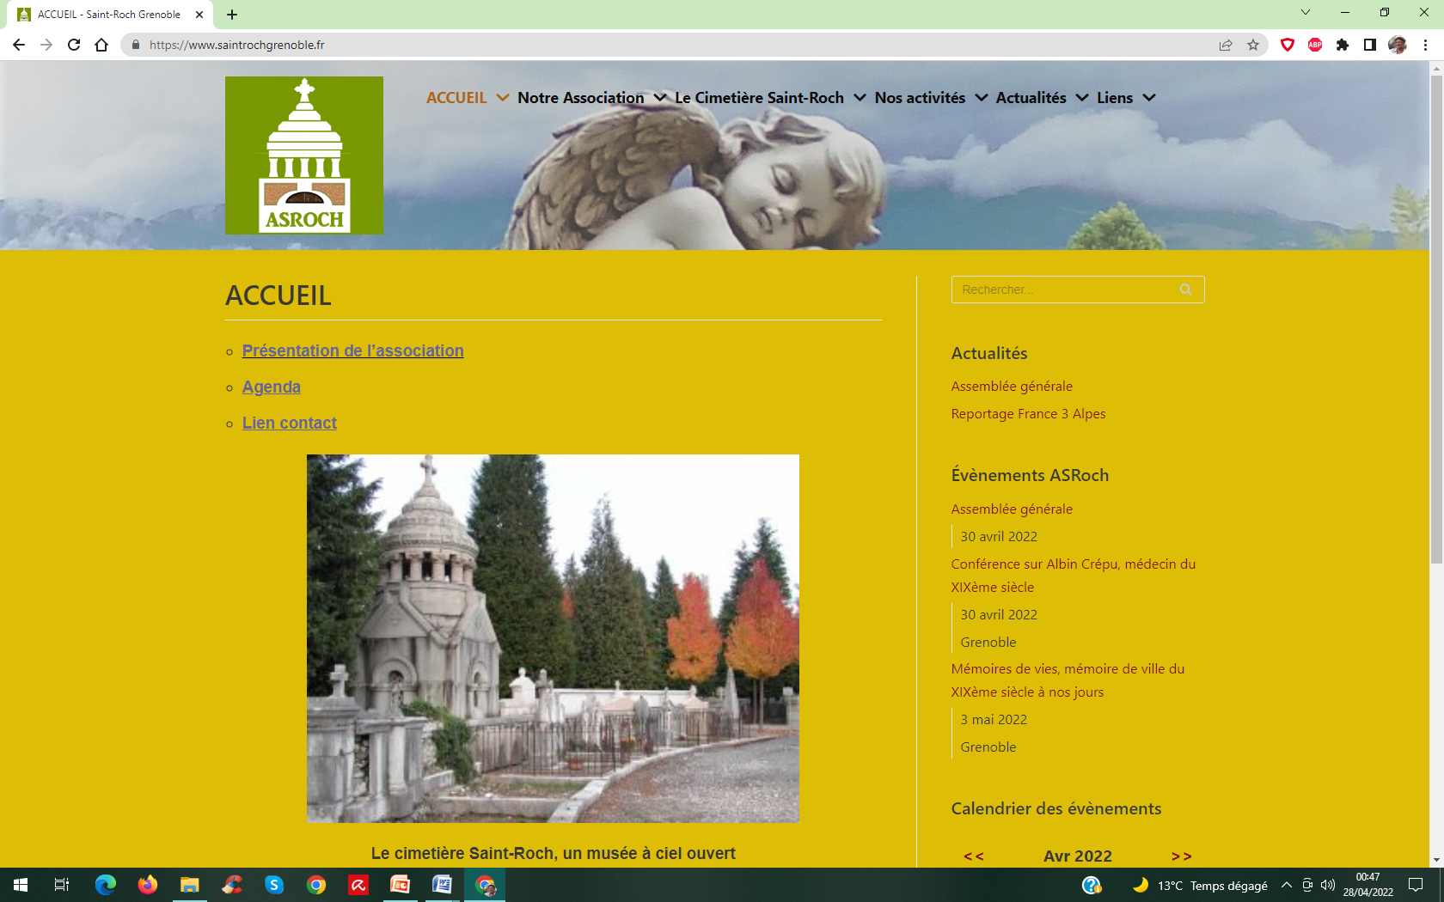
www.saintrochgrenoble.fr
La page d'accueil du nouveau site

Slide 19
Participation à un
PROJET D'EXPERIMENTATION
D’UNE VISITE VIRTUELLE
du cimetière Saint-Roch,
initié par la Ville de Grenoble

Slide 20
La Ville de Grenoble souhaite expérimenter un projet qui permettraient aux usagers de faire des visites virtuelles interactives de sites publics tant sur le plan pratique que touristique. Le cimetière Saint-Roch a été choisi comme terrain d'expérimentation et l’Asroch est sollicitée pour collaborer avec la Sté Ubilink pour la partie patrimoniale

Slide 21
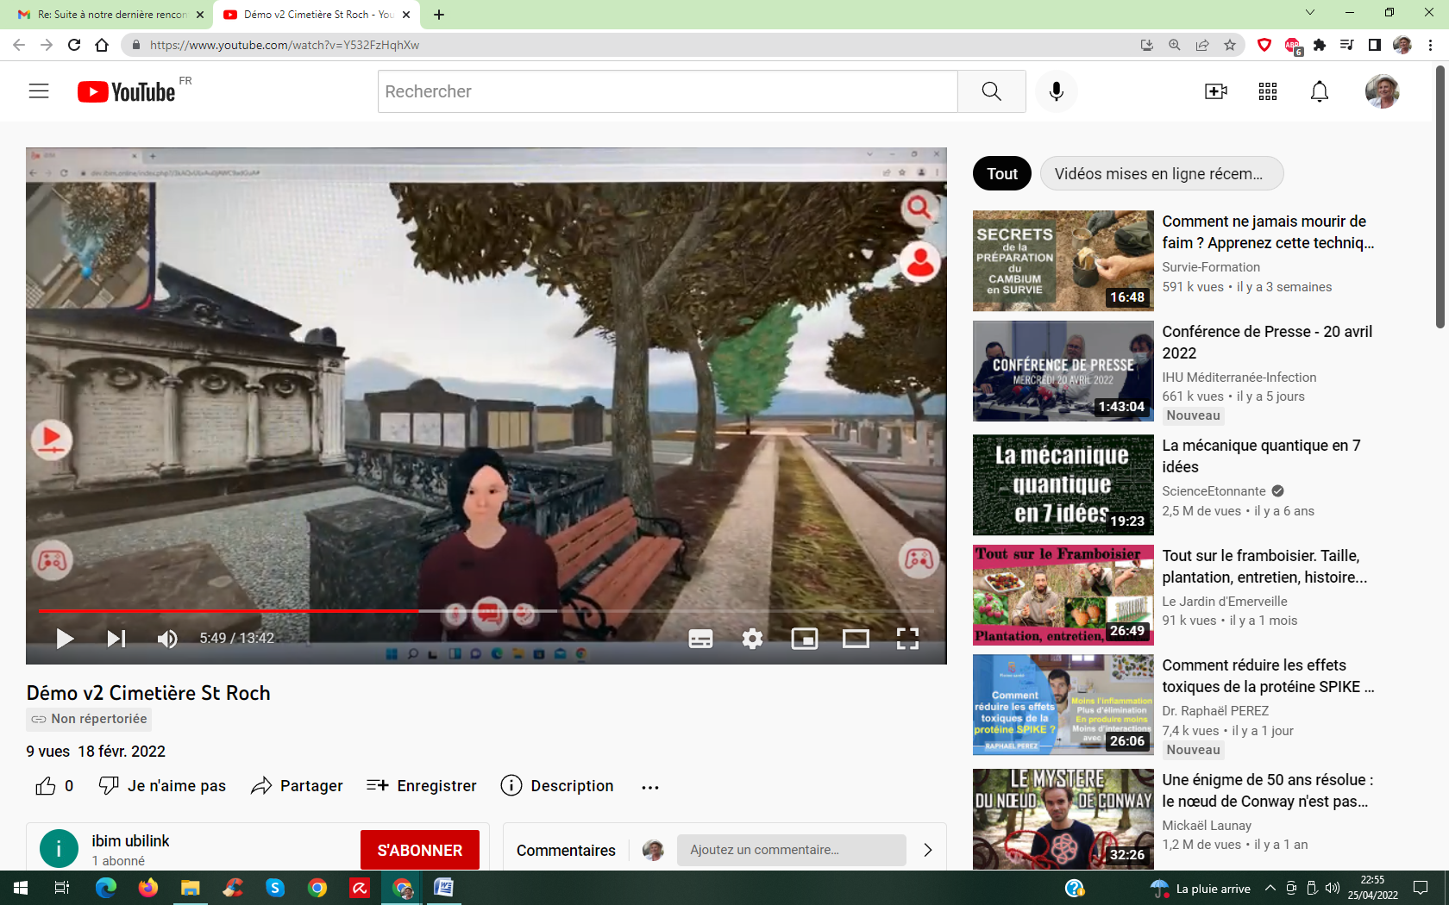
https://www.youtube.com/watch?v=Y532FzHqhXw
Démo 5’45 / 7’25
Image de démonstration

Slide 22
Participation à un
DOCUMENTAIRE
REALISE SUR SAINT-ROCH
par des étudiants de l’école de journalisme de Grenoble

Slide 23
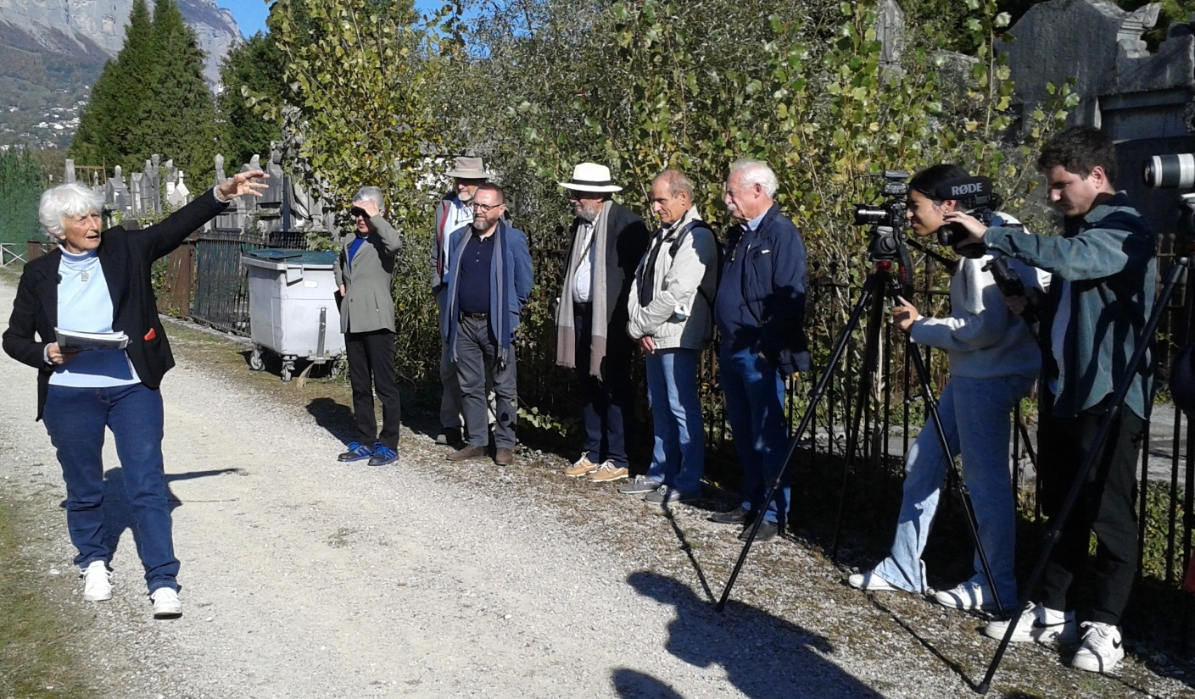
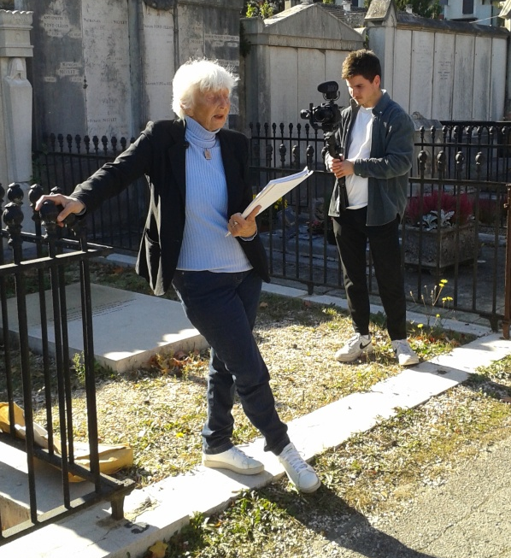

Des étudiants en spécialisation TV de l'école de journalisme de Grenoble, ont choisi le cimetière Saint-Roch, pour réaliser, dans le cadre de leur master 2, un reportage sur la thématique « Invisibles ».
Ce film a été présenté lors d'une projection au cinéma Le Club, le 14 avril 2022, sous le titre :
Les âmes de Saint-Roch,
un documentaire sur la vie du cimetière de Saint-Roch, à Grenoble

Slide 24
Rapport financier

Slide 25

Nb : - Nombre adhérents stable depuis 2016
⇨ 75 en 2016
⇨ 74 en 2017
76 en 2018
78 en 2019 – 2020 - 2021
Montant moyen de l’adhésion : 25 €

Slide 26
SUIVI PROJETS 2021 - FINANCEMENTS ET REGLEMENTS
PROJET VISITE THEATRALE Cie de l'ELAN - Budget 4900 €
Subventions / Financements |  |  | Règlement prestations
Subventions Projets VDG - 11/08/21 |  | 1 000,00 € | Facture ELAN THEATRE de 4903,86 €
Subvention exceptionnelle VDG - 1/12/21 |  | 1 000,00 € | Acompte 1/08/21 | 1 000,00 €
Subvention DRAC - 12/11/21 |  | 1 500,00 € | 1er règlement 1/10/21 | 2 500,00 €
Fonds propres Asroch |  | 1 403,86 € | Solde le 21/10/21 | 1 403,86 €
Total financement du projet théâtrale |  | 4 903,86 € | Total règlement facture | 4 903,86 €
PROJET "RESTAURATION TOMBES 2021
Subventions / Financements |  |  | Règlement prestations
Fonds propres Asroch |  | 183,00 € | Acompte 30 % sur devis à Bulles de Granite 613 € pour inscriptions tombe H. Ding | 183,00 €
Fonds propres Asroch |  | 464,00 € | Réfection/nettoyage tombe Zwingelstein | 464,00 €
Fonds propres Asroch |  | 865,00 € | Réfection/nettoyage tombe Vitteau | 865,00 €
Total financement restauration tombes |  | 1 512,00 € | Total règlements factures | 1 512,00 €
PROJET "CREATION SITE INTERNET"
Subventions / Financements |  |  | Règlement prestations
Fonds propres Asroch |  | 575,59 € | 1er acompte création site Internet 7/01/21 | 575,59 €
Fonds propres Asroch |  | 450,00 € | Solde création site Internet 19/05/21 | 450,00 €
Total financement création site Internet |  | 1 025,59 € | Total facture Colportic | 1 025,59 €
TOTAL FINANCEMENT DES PROJETS |  | 7 441,45 € | TOTAL FACTURES DES PROJETS | 7 441,45 €

Slide 27
Renouvellement
Conseil d’administration

Slide 28
Le conseil d'administration se compose ainsi fin 2021
Marie-Claire RIVOIRE - Présidente
Anaïs GUI-DIBY – Trésorière
Jean-Louis BOFFARD - Trésorier Adjoint
Jean-Marc BOLLON - Président de l'ASP2G -
Monique BONVALLET
Delphine CHEMERY
Solange HOLLARD
Simon LAMBERSENS
Jean-Louis REYMOND
Marie-Odile TOURMEN
Jean-Pierre VERDIER
En 2021, il a été proposé à Michel MERCIER et Marie-Thérèse LAVAUDAN, qui souhaitaient se retirer du C.A. de rester membres associés et de constituer ainsi « un conseil des Sages » du fait de leur ancienneté et de leur expérience au sein de l’Asroch depuis de longues années.

Slide 29
Sont en fin de mandat en 2022
Jean-Marc BOLLON
Anaïs GUI-DIBY – Trésorière
Marie-Odile TOURMEN
Jean-Pierre VERDIER
qui acceptent de se représenter pour les trois années à venir
Solange HOLLARD souhaite se retirer du C.A., mais restera membre associée au sein du « Conseil des Sages ».
Nous avons le plaisir d’accueillir les candidatures suivantes :
Claude FERRADOU, président de Patrimoine et Développement qu’il représentera au sein de notre C.A.
Catherine JALLAT
⇨ Le C.A. devant être composé de 15 membres, il reste donc
3 postes vacants à pourvoir.

Slide 30


Nous lançons un appel à candidatures pour renforcer
notre Conseil d'Administration mais aussi des bénévoles pour participer aux activités de l’association
          Relations avec le public
          Création nouveaux thèmes de visites
          Communication et relation médias
  Recherches et travaux historiques
  Publications
  Secrétariat
  Accueil et logistique
  Nettoyage et entretien de tombes
Toute proposition, pour une aide dans l'une ou
l'autre de ces rubriques,
même partielle ou occasionnelle, serait la bienvenue !

Slide 31
Les projets et réalisations
pour l’année 2022

Slide 32
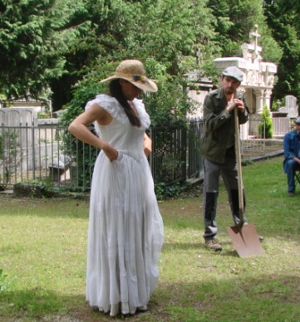

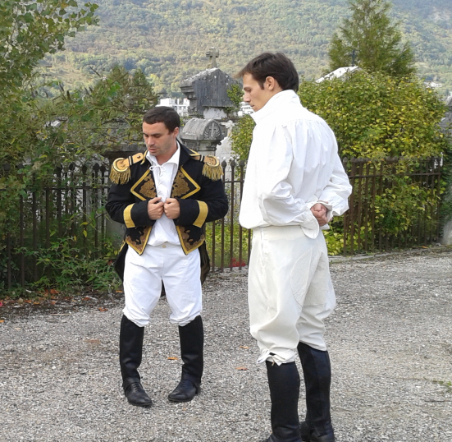
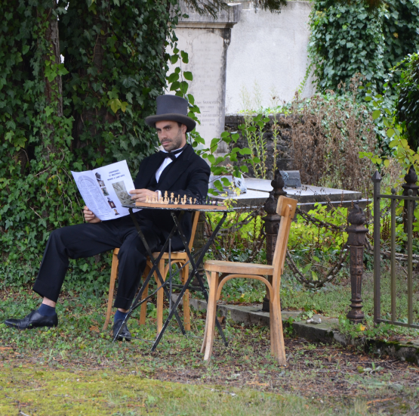
Projet principal 2022 :
Représentation des créations de la
Cie de l'Elan Théâtre, sous forme d'un triptyque Culture, Histoire, Industrie
"En attendant Stendhal…"
"La Marche de l'Empereur"
"Les temps modernes et au-delà "

Slide 33
De nouveaux thèmes de visites en 2022
Visite du cimetière ancien de La Tronche
par Caroline Roussel-Champetier, guide-conférencière professionnelle
Le monde de Stendhal à Saint-Roch
Promenade littéraire avec Christiane Mure-Ravaud
La guerre franco-prussienne 1870-1871 à Saint-Roch, son monument, ses héros par Monique Bonvallet
Visite test pour les adhérents mercredi 4/05 à 15 h
Histoire de gants au cimetière Saint-Roch par Mao Tourmen
Visite créée en écho à l'exposition Fait Main au Musée Dauphinois en 2022.
En parallèle, une exposition, d'une vingtaine de panneaux sur les gantiers reposant à Saint-Roch, conçue par l'Asroch et l'ASP2G, sera présentée dans
la chapelle pour les JPE 2022
Une brochure, reflet de cette exposition, est en cours de réalisation.

Slide 34
Les restaurations
de monuments

Slide 35
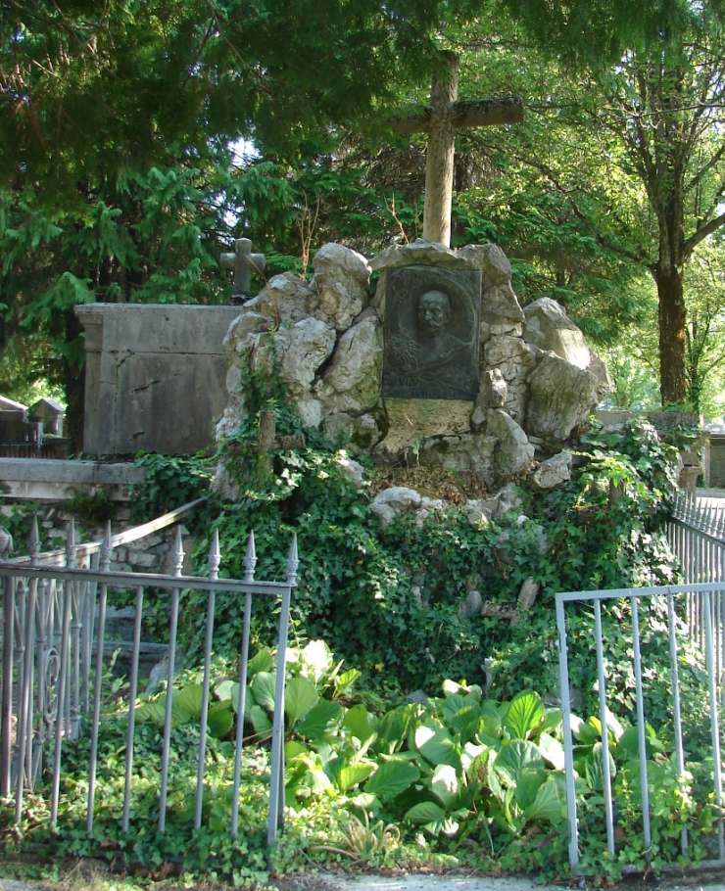
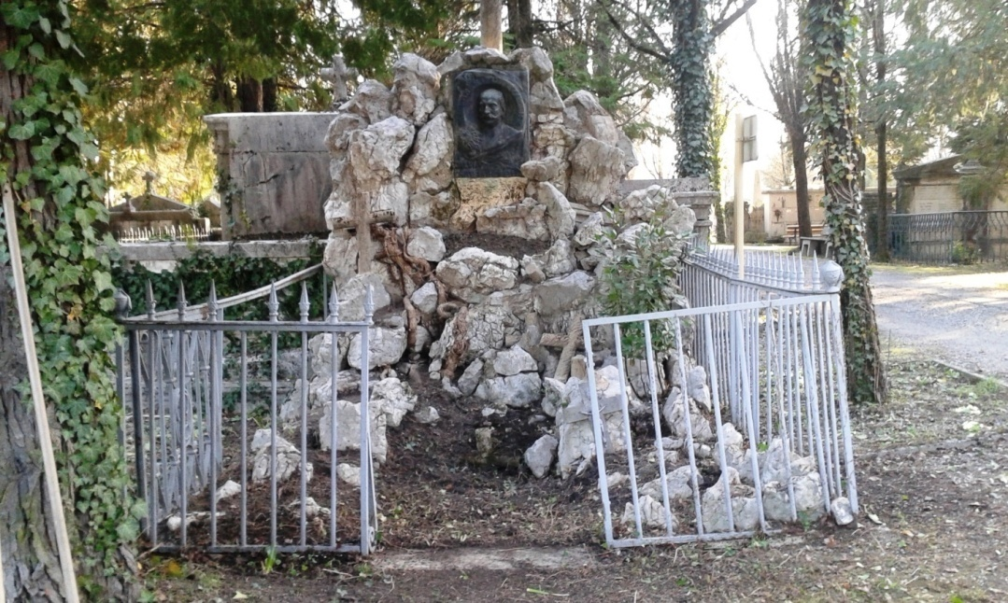
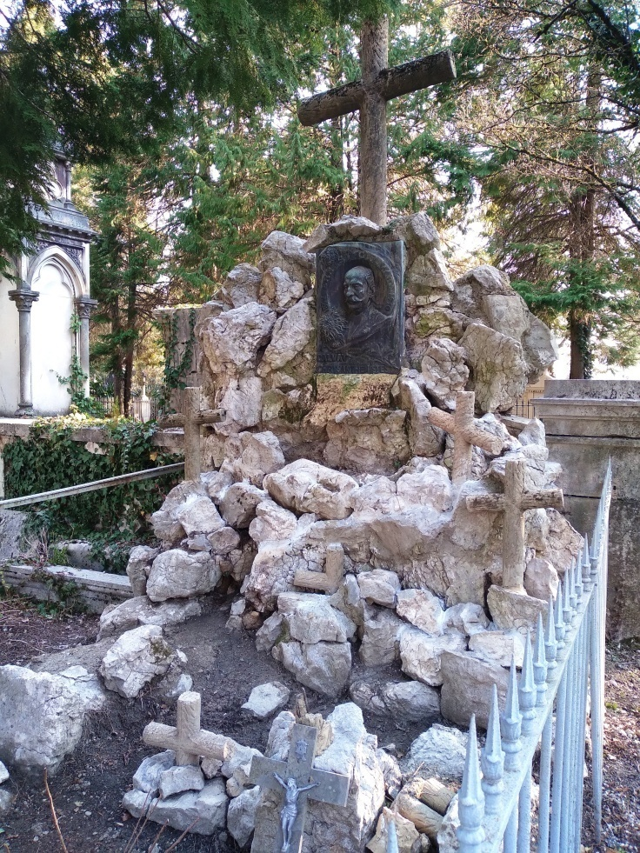
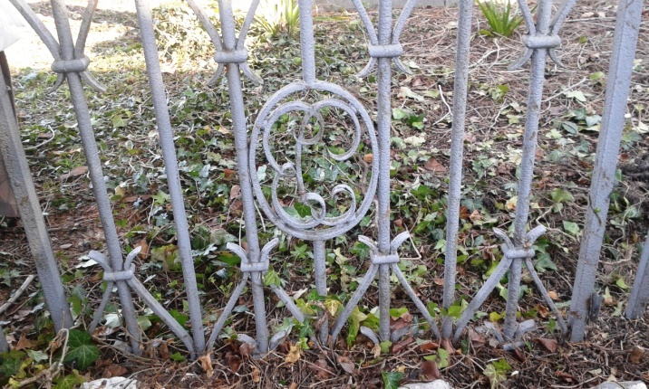
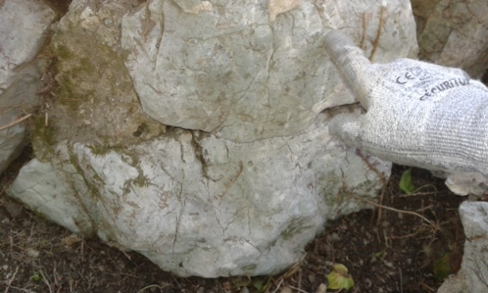
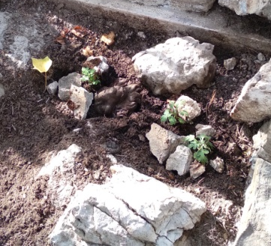
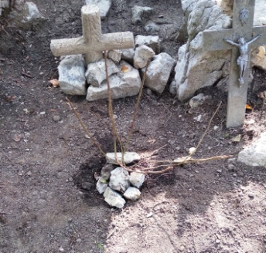
La tombe d'Ernest Calvat Père et Fils
en cours de restauration

Slide 36
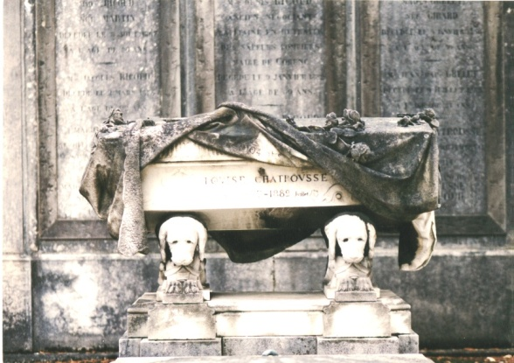
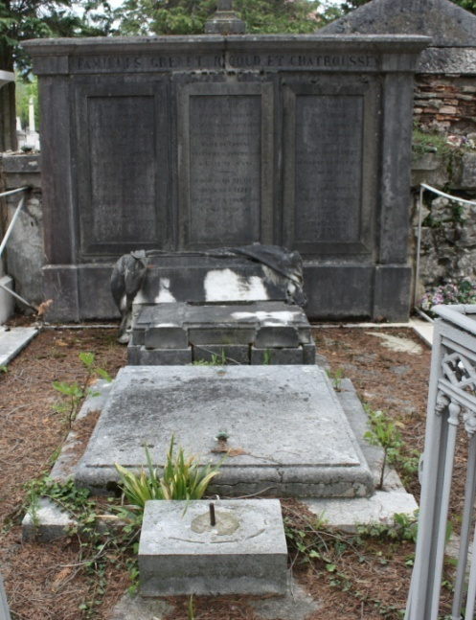
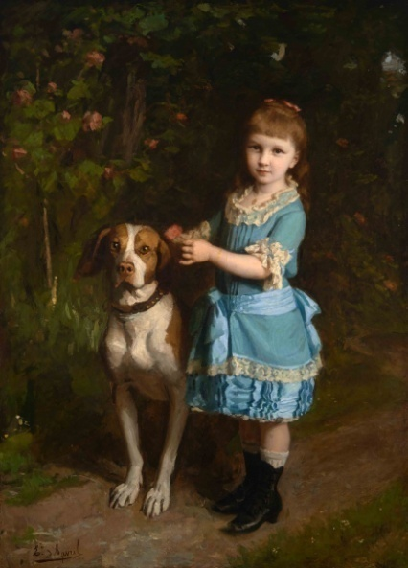

La tombe des célèbres architectes
Chatrousse et Ricoud
Sarcophage posé sur les sculptures des chiens volées.
Etat actuel de la tombe
Portraits de Melle Chatrousse en compagnie de son épagneul - par Edouard d'Apvril

Slide 37
Rénovations prises en charge par la Ville de Grenoble en 2022
La tombe Ernest Calvat
La tombe Chatrousse et Ricoud
Rénovations prises en charge par l'Asroch
Retranscription par une tailleuse de pierre, Anne-Sophie Faggion , des épitaphes sur les tombes suivantes :
Tombe d'Henry Ding
Tombe d'Edouard d'Apvril
Tombe famille Ernest Calvat
Prochaines restaurations en cours d’étude
La chapelle de Louis et Praxède Crozet avec l’association Stendhal
La sépulture des familles Giraud et Mayr de Baldegg
« Ici reposent les six enfants des deux sœurs »
La tombe de Raymond Bank avec le Souvenir Français

Slide 38
Travaux et recherches en cours
Sur les femmes à Saint-Roch : recherche et identification.
Fichier non-exhautif des tombes identifiées comme présentant un intérêt patrimonial, historique, artistique pour la réalisation d’un inventaire à plus long terme

Slide 39


En hommage à Raymond Joffre,
qui nous a quittés en novembre 2021,
… réalisation d’une brochure sur les alpinistes et les montagnards
à Saint-Roch
A l’origine de ce projet, une conférence préparée par Raymond pour notre association :
« La révélation de la montagne par les alpinistes de Saint-Roch »
et qu’il n’aura pas eu l’occasion de nous présenter.
Nous avons décidé de donner suite à son travail, sous forme d’une publication, qui sera dédiée à cet ami passionné de montagne.

